Slide 1
ПРОЕКТ:
Туризм без потерь
АВТОР ПРОЕКТА: Котов Вадим Сергеевич
Студент ФГБОУ ВО КубГМУ Минздрава России
Краснодар, 2018 год

Slide 2
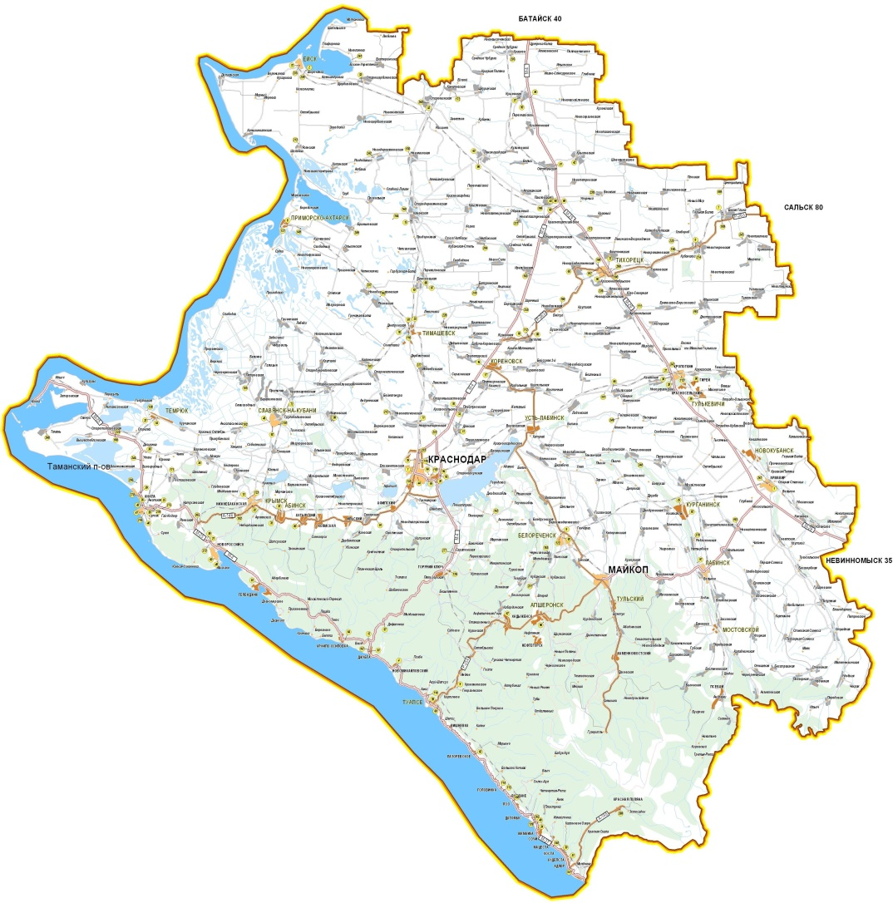
География проекта: Краснодарский край

Slide 3
Краткая аннотация
Основная идея проекта заключается в том, чтобы участник движения молодежный туризм был обучен правилам поведения в экстремальной ситуации, а так же как быстро и правильно оказывать первую помощь пострадавшему.
Целевой группой станут студенты, а так же туристский актив Краснодарского края.
Занятия и учебно-тренировочных сборы, совместно со специалистами спасательных, медицинских и туристских служб станут способом реализации проекта.
После окончания обучения ожидаем, что участники проекта научатся правилам поведения в экстремальных ситуациях, а также навыкам оказания первой помощи.
Проект позволит снизить количество несчастных случаев за счет увеличения случаев оказания первой помощи, что поможет в работе сотрудников спасательных и медицинских служб.

Slide 4
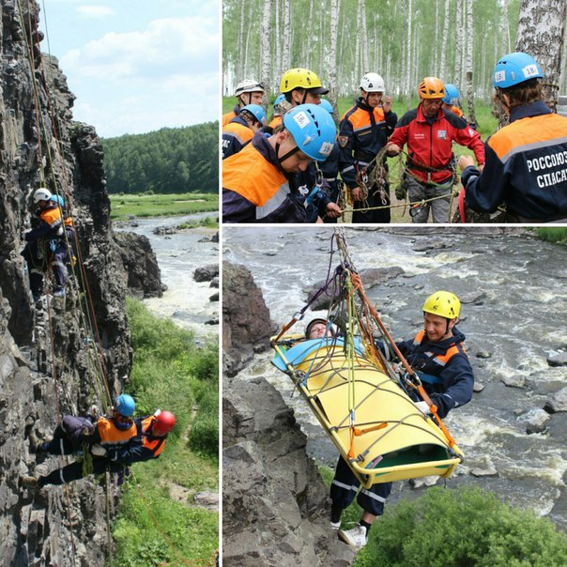
Актуальность и новизна проекта
Актуальность проекта обусловлена активным развитием туризма в Краснодарском крае. С каждым годом становится все больше людей, занимающихся походами, но так же увеличивается и количество пострадавших во время данных мероприятий, так как не всегда представляется возможным быстро добраться к тем, кто попал в беду.
Данный проект повысит уровень знаний туристов и отдыхающих, при попадании в чрезвычайную ситуацию, а так же значительно увеличит осведомленность участников и руководителей туристских групп о приемах оказания первой помощи, что облегчит работу спасательных и медицинских служб.

Slide 5
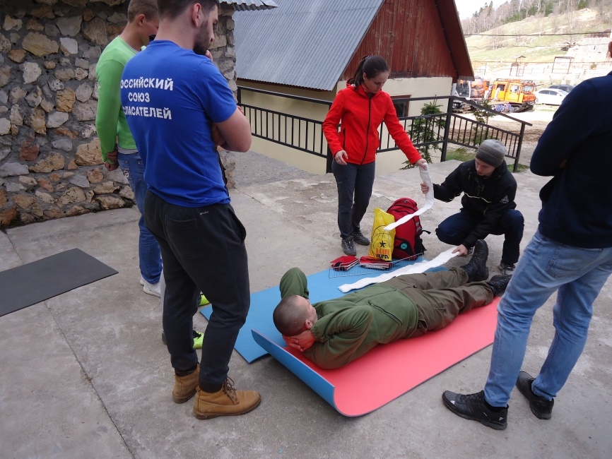
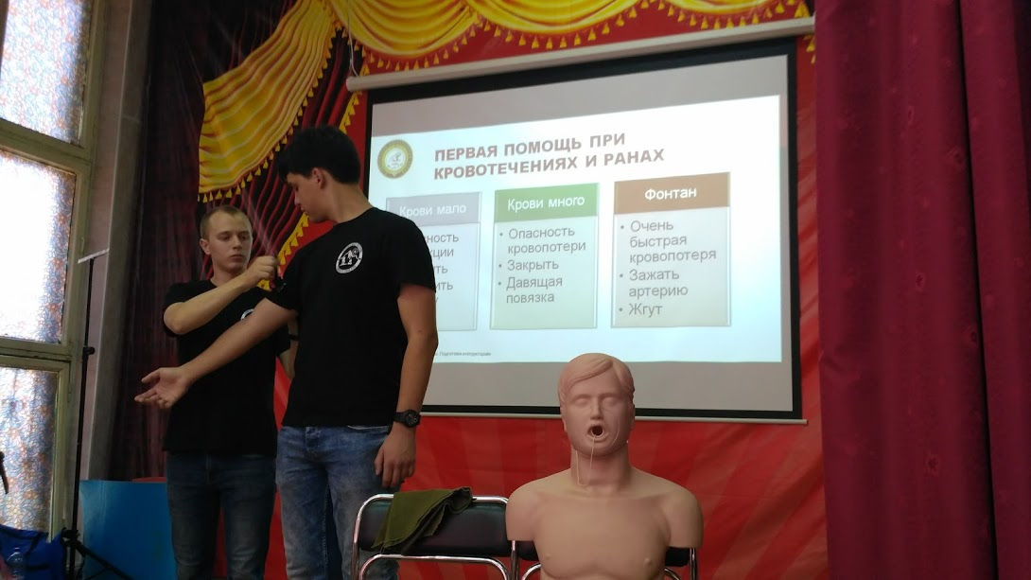
Цель и задачи проекта
Цель данного проекта заключается в обучении:
200 и более студентов образовательных учреждений Краснодарского края.
Туристского актива края.
приемам оказания первой помощи пострадавшим и правилам поведения в экстремальной ситуации.

Slide 6
План и методы реализации проекта
Создание и подготовка команды инструкторов
Разработка методических материалов
Закупка необходимого инвентаря и оборудования
Организация системы информационного обеспечения
Поиск и отбор участников проекта
Подготовка и проведение учебно-тренировочных сборов и мастер-классов
Освещение проведенных мероприятий в сети интернет
Подведение итогов

Slide 7
Результаты реализации на данный момент
Количественные показатели
Более 10000 человек могут просмотреть материалы по проекту в сети интернет.
Более 650 человек получили навыки оказания первой помощи и выживания в чрезвычайных ситуациях.
подготовлено 20 инструкторов способных обучать группы до 15 человек одновременно.
Качественные показатели
Благодаря проекту повысилась образованность участников в области выживания при возникновении чрезвычайных ситуаций, а также в области правильного оказания первой помощи, что позволит сохранить сотни жизней, и что не менее важно повысить вероятность спасения пострадавших и облегчить работу спасательных и медицинских служб.

Slide 8
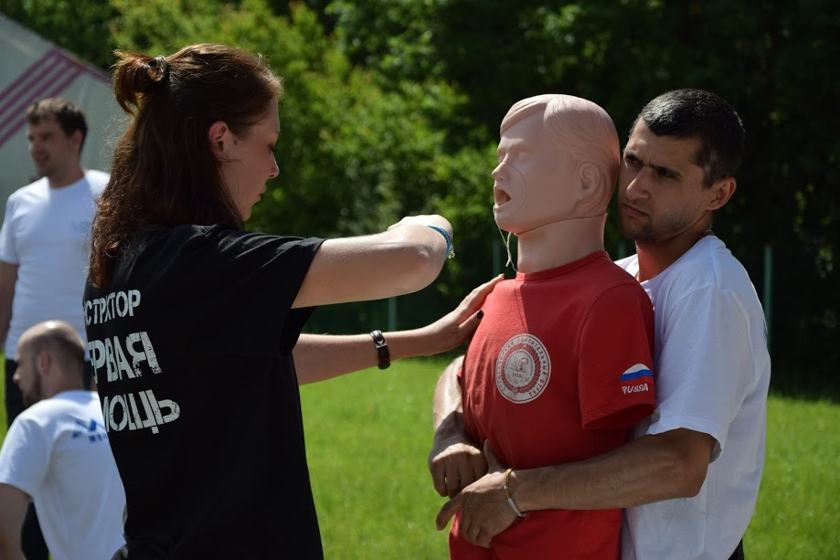
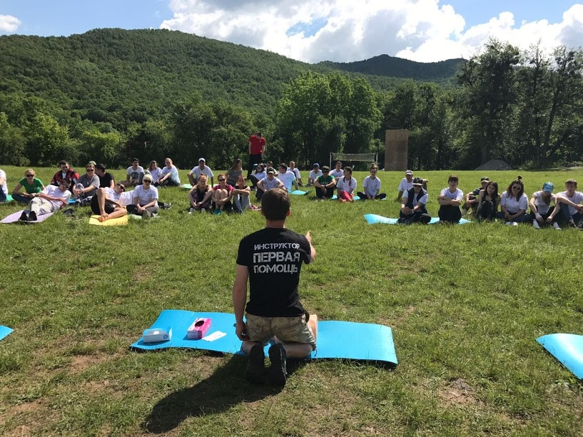
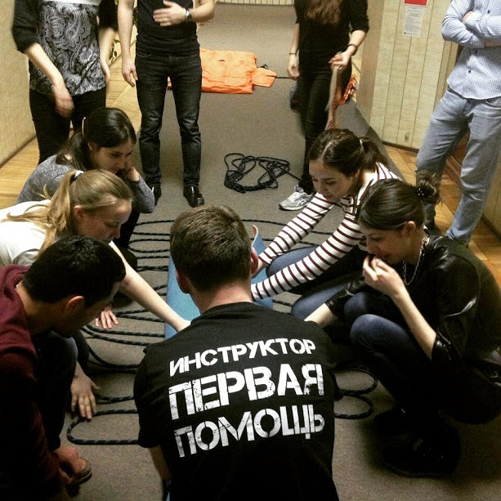
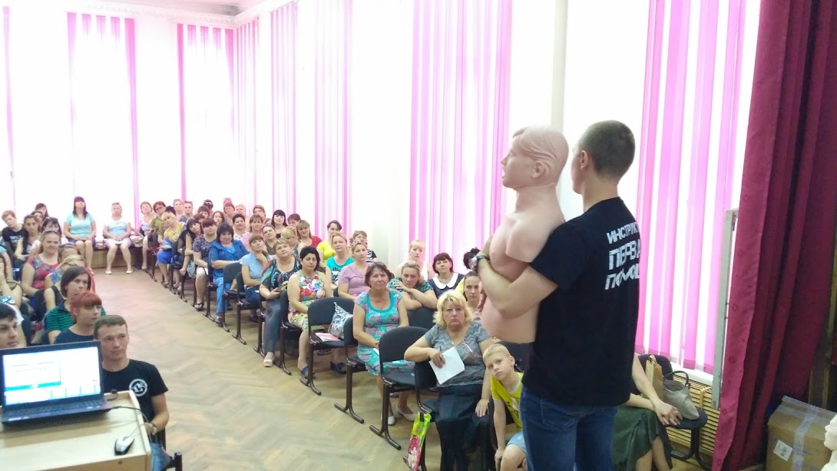
Проведение обучения

Slide 9
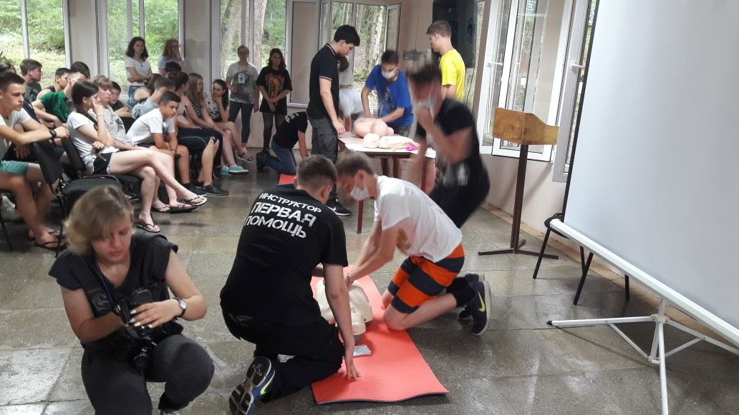
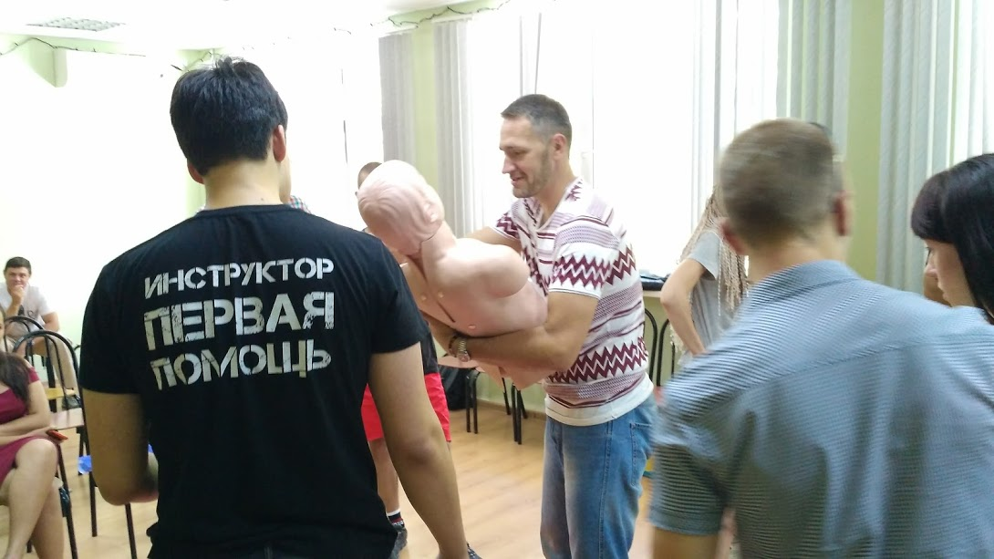
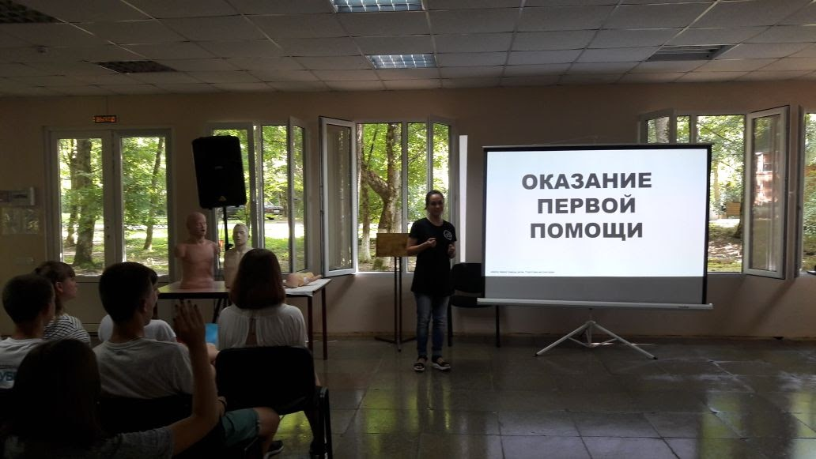
Проведение обучения

Slide 10
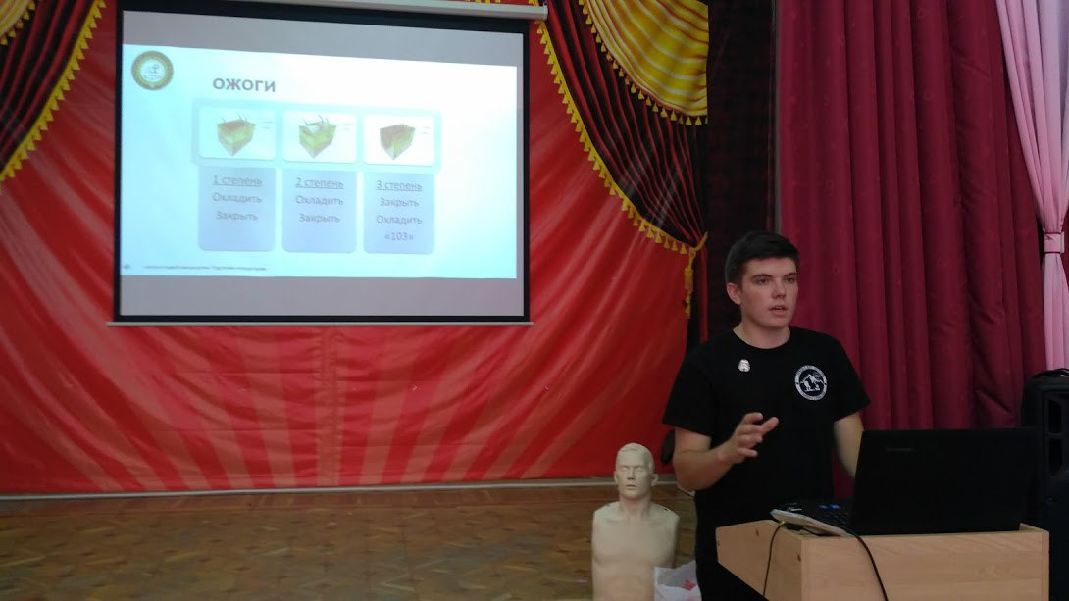
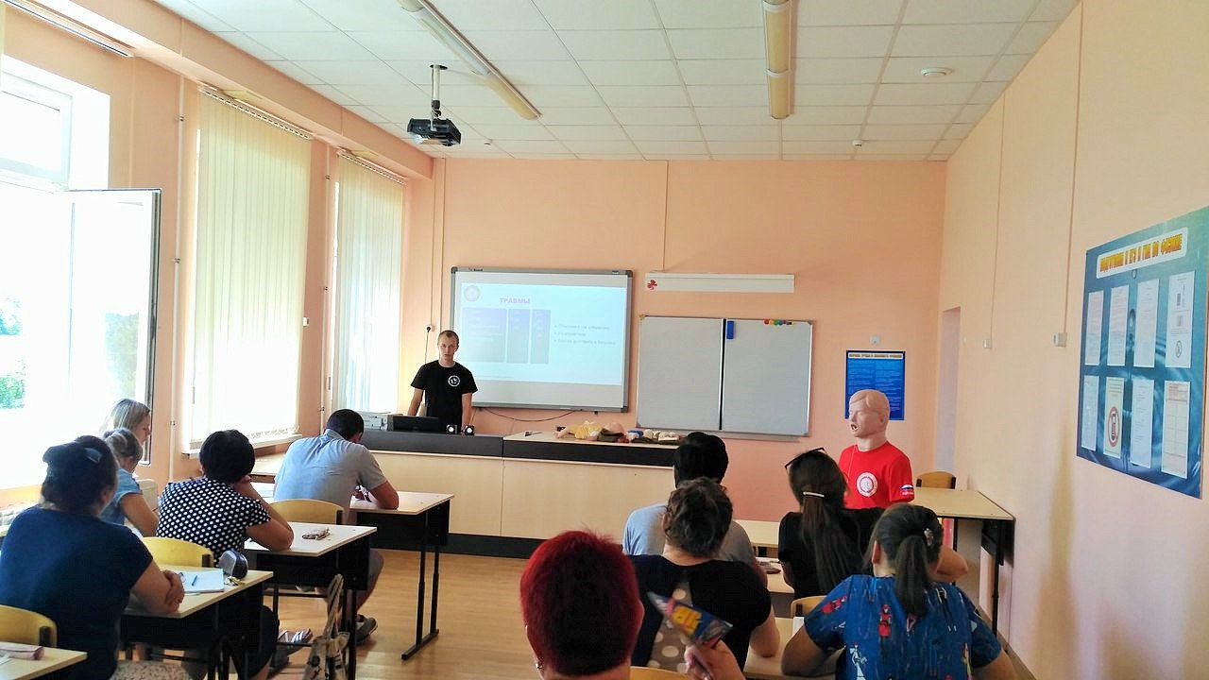
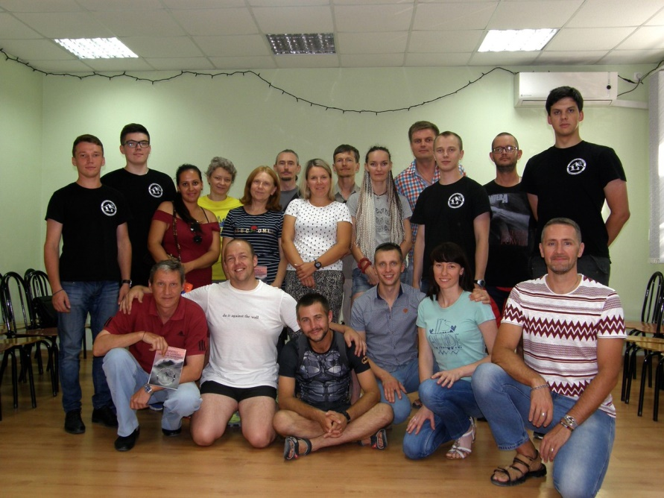
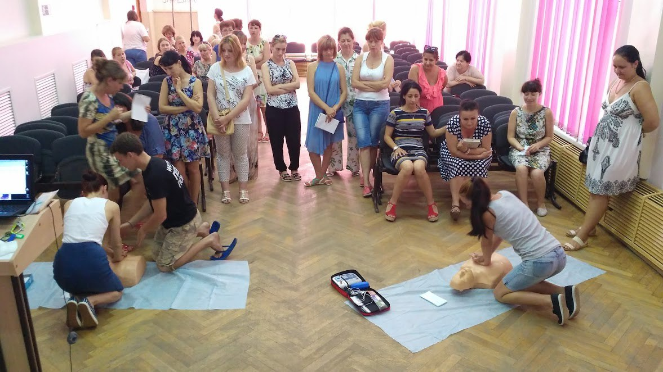
Проведение обучения

